Slide 1
Предмет:
Oдделение: Четврто
Предмет: Македонски јазик
Наставна содржина: Употреба на голема буква
Наставник: Добринка Петровиќ
Основно училиште: ОУ Тодор Ангелевски Битола
Датум: 23.03.2020

Slide 2
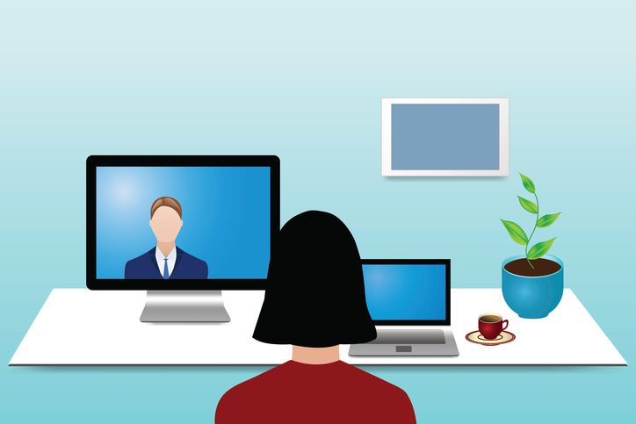
Употреба на голема буква
Целта на овој час по македонски јазик е учениците да ги продлабочат стекнатите знаења за правилна употреба на голема почетна буква.

Slide 3
1.Со голема почетна буква се пишува првиот збор во секоја реченица
Примери:
►Денес денот е прекрасен.
►Се ближи крајот на учебната година.
►Утрото е помудро од ноќта.

Slide 4
2.Со голема буква се пишуваат имиња, презимиња и прекари.
Примери:
♥ Моето име е Елена Спасовска.
♥ Моите соседи ги викаат Кучкари.
♥ Игор е мој најдобар другар и го викаме Лав.
Во ЗОО најсилен е лавот.
♥ Весна сите во зградата ја викаат Пегава.

Slide 5
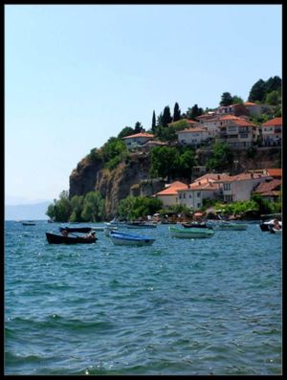
3.Со голема буква се пишуваат географските и топографските имиња.
Ако тие се составени од повеќе зборови сите се пишуваат со голема почетна буква
Примери :
Лена живее во Охрид.
Таа премногу го сака Охридско Езеро.
Билјана секоја зима оди на Шар Планина.
А јас најмногу ги сакам мојот Пелистер и прекрасните езера Пелистерски Очи.
Горан редовно ја посетува Скопска Црна Гора.

Slide 6
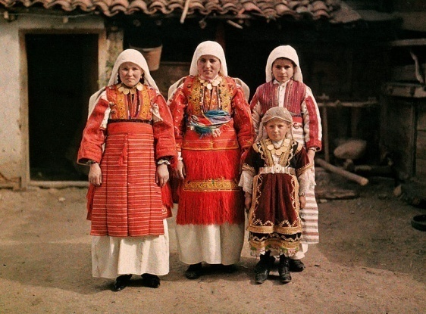
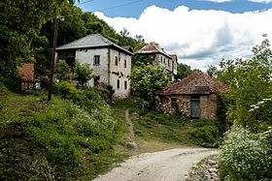
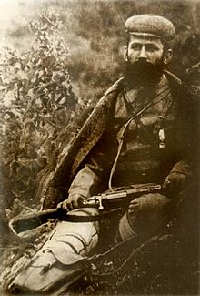
4.Со голема буква се пишуваат имиња на жители на држави и национална припадност.
Примери :
Костадин е Македонец.
Јусуф е Турчин.
Другарот на Петар е Германец.
Но, внимавај: Жителите на населени места(градови,села,населби,маала) се пишуваат со мала буква:
Мартин е скопјанец.
Фросина е кумановка.
Луѓево се смилевци. (од селото Смилево)

Slide 7
5.Со голема буква се пишуваат имињата на институции, адреси, списанија и книги
Примери :
Мајка ми работи во Министерство за образование.
Татко ми работи во Министерство за внатрешни работи.
Јас сум судија во Врховен суд.
На аголот е зградата на Македонскиот народен театар.
Институт за македонски јазик„Крсте Мисирков“.
Јас учам во Основно училиште „Гоце Делчев“.

Slide 8
5.Со голема буква се пишуваат имињата на институции, адреси, списанија и книги
Примери :
Јас живеам на улица „Никола Карев“.
Другар ми живее на улица „Партизански одреди“.
улица „Илинденска“ , булевар „ 11 Октомври“
КНИГИ И СПИСАНИЈА
Ја прочитав Шеќерна приказна од Славко Јаневски.
За читање ги имавме книгите: Пајажината на Клементина, Сказна за детето Вилен, Петар Пан.

Slide 9
6.Со голема буква се пишуваат верските и другите празници.
Примери :
За Велигден ќе добијам ново фустанче.
Најубаво ми е за Нова година.
Родена сум на Божиќ.
Верските празници Ѓурѓовден,Спасовден, Свети Никола,Свети Мина, Курбан бајрам,Тодорова сабота,Томина недела.
Ако празникот како прв збор содржи број напишан со цифра :
1 Мај,11 Октомври, 8 Септември вториот збор се пишува со голема буква. А во овај случај се пишува: Први мај, Единаести октомври, Осми септември,Осми март итн.

Slide 10
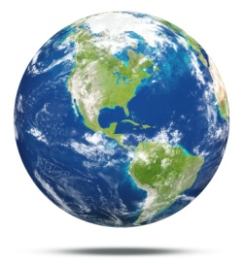
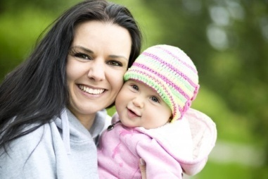
7.Со голема буква се пишуваат небесните тела
Небесните тела,планети, ѕвезди се пишуваат со голема буква.
Примери :
Марс, Јупитер,Земја, Нептун, Месечина, Сонце, Деница,Вечерница ...
Со мала буква се пишуваат сонце,земја,месечина кога се општи именки..
Примери :
Дојди сонце на мама. Ама е ровка земјата. Очите ти светат како месечина.

